Slide 1


v
Forum de SAC, 21 septembre 2022
Évoluer en fonction des besoins de demain

Slide 2
Revenez LOIN dans le passé…vous souvenez-vous de quelque chose de magique que vous aimiez dans votre enfance?

Slide 3
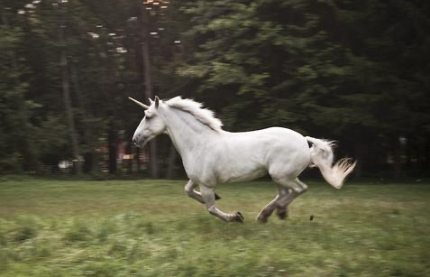

Slide 4
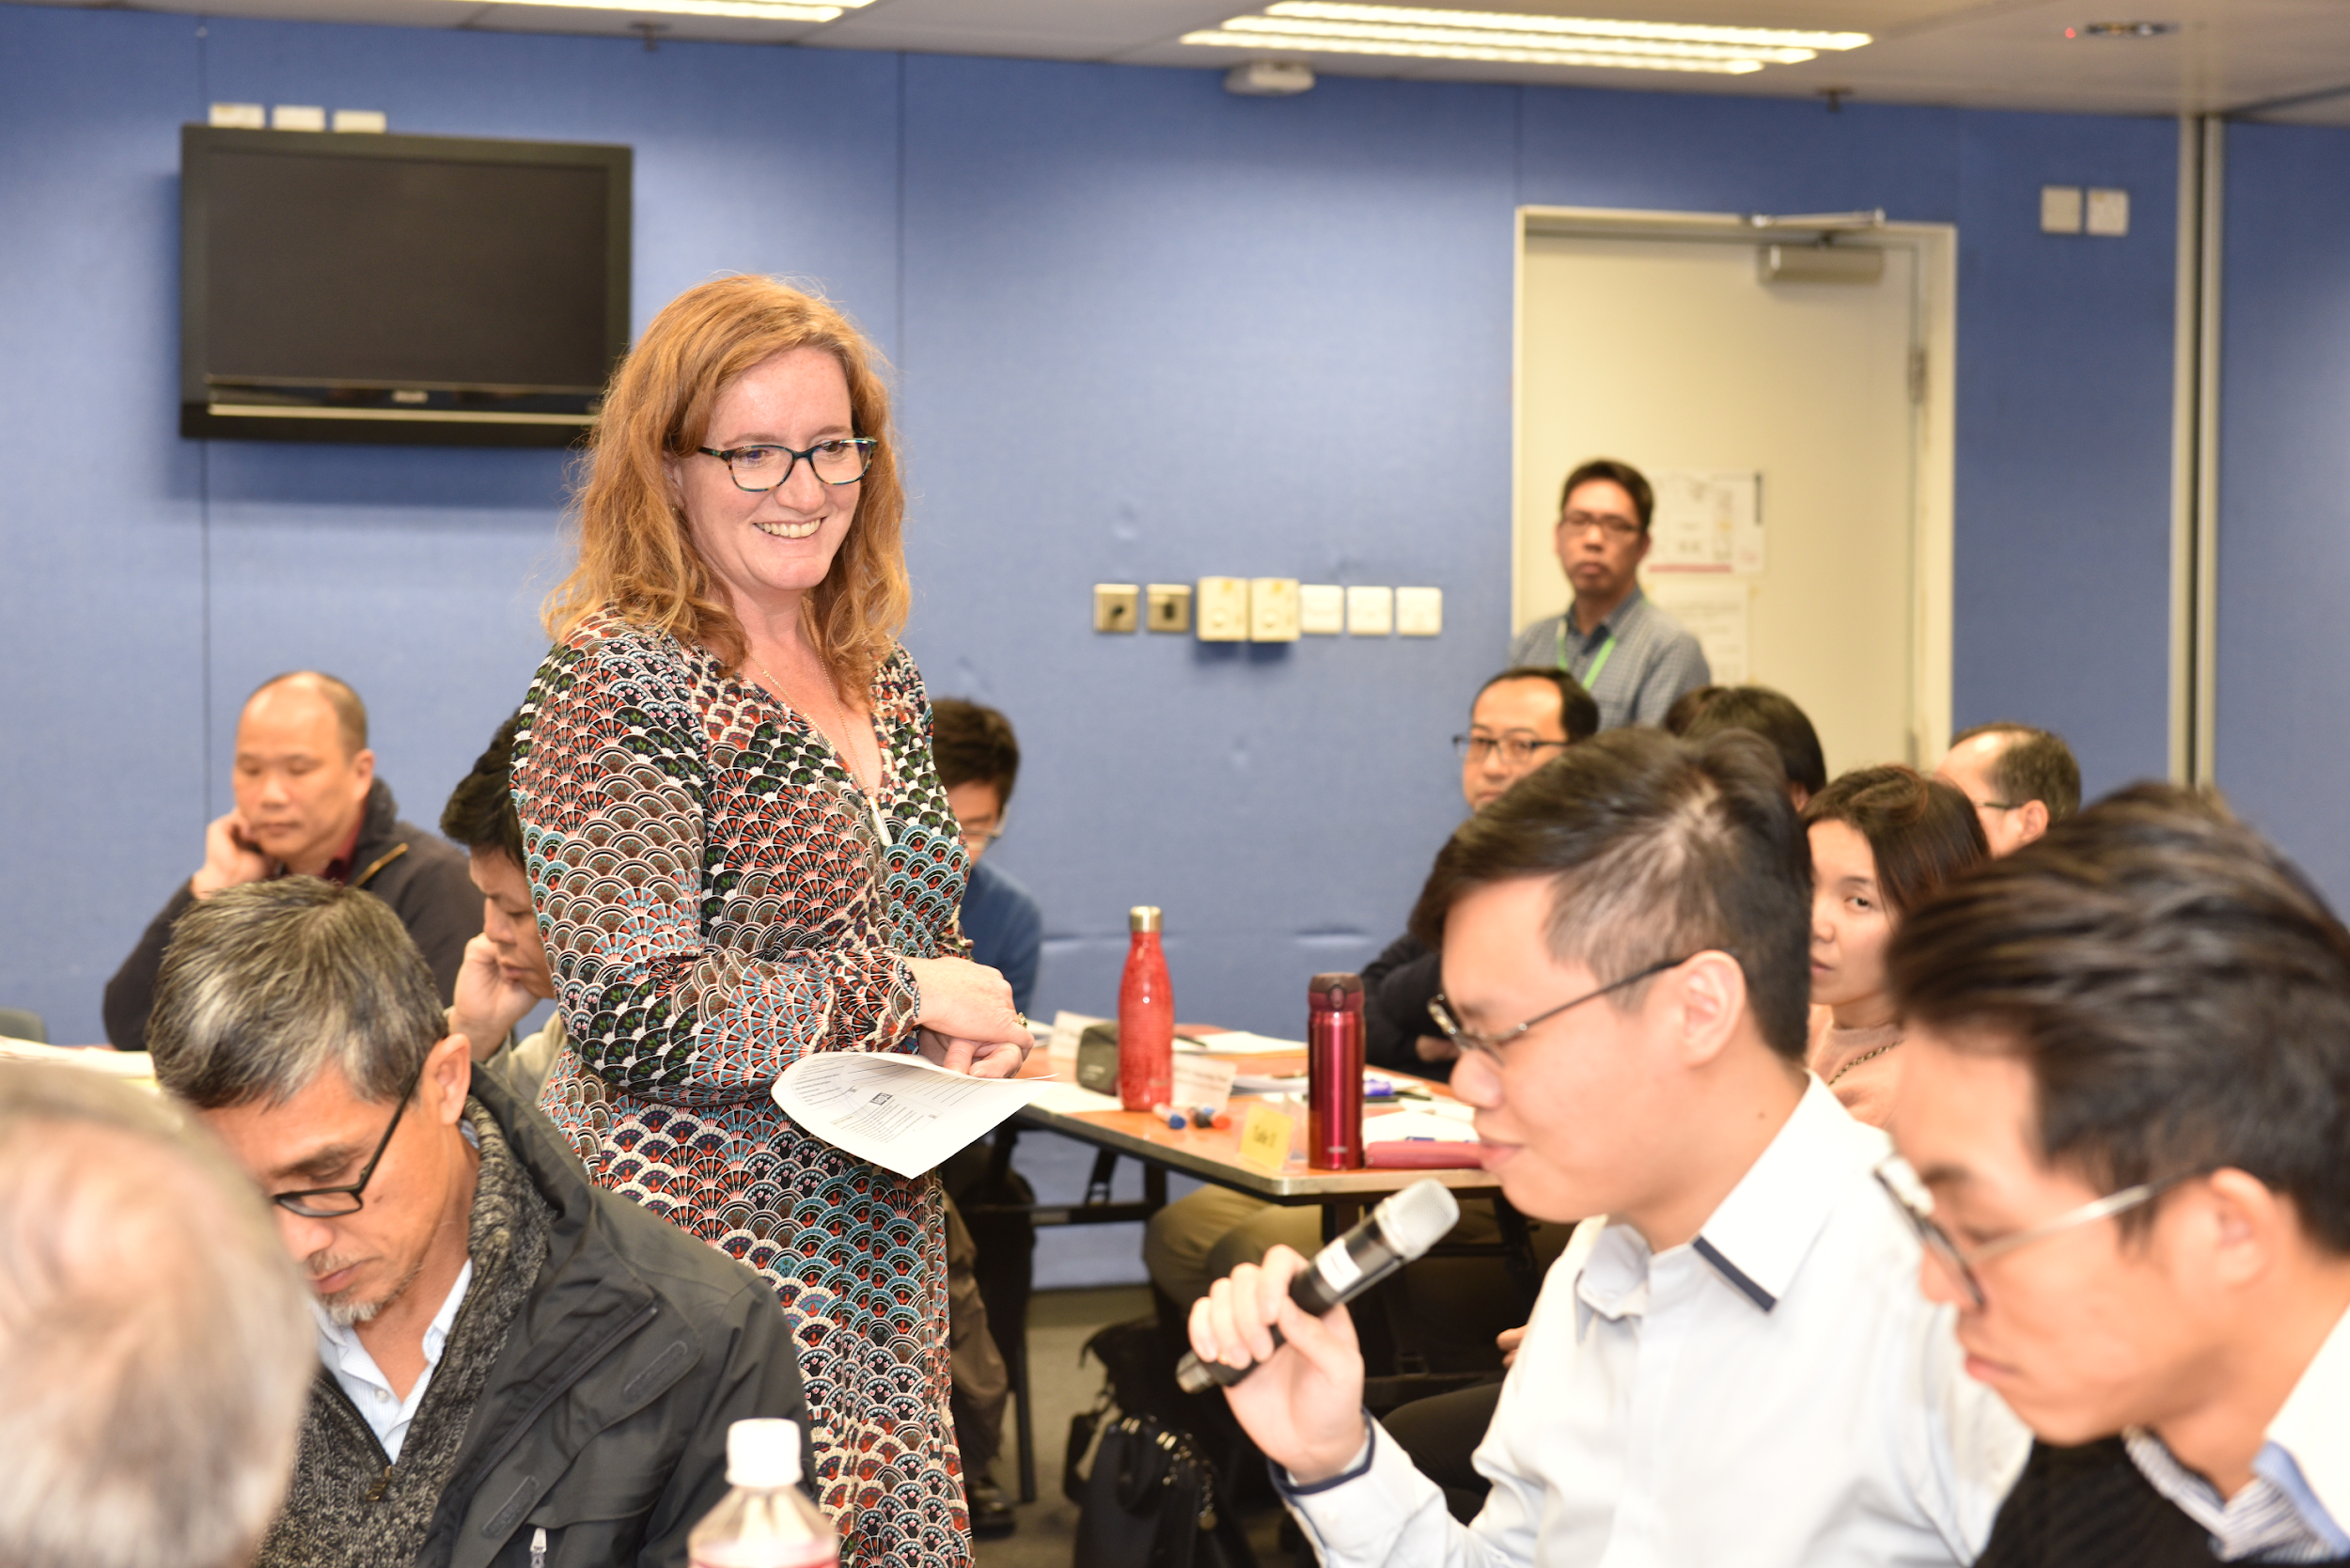
Ayons ensemble une conversation sur :
Ce qui peut arriver quand on a des conversations franches et courageuses
La magie de la collaboration
Les raisons pour lesquelles nous avons besoin de conversations plus franches et courageuses
Les ingrédients magiques qui donnent de meilleurs résultats
Le mérite de s’entraîner un peu et d’essayer des choses

Slide 5
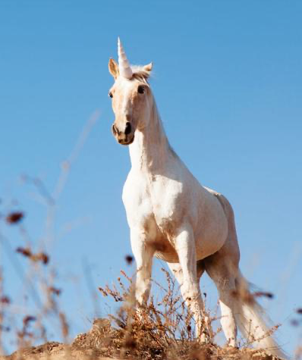
La licorne de la collaboration
Améliore le rendement
Donne de meilleurs résultats
Laisse une impression de crédibilité et de confiance
Conduit à de meilleures décisions à long terme
A un effet positif
Crée des partenariats et élargit le réseau
Résout des problèmes complexes avec l’aide des autres

Slide 6
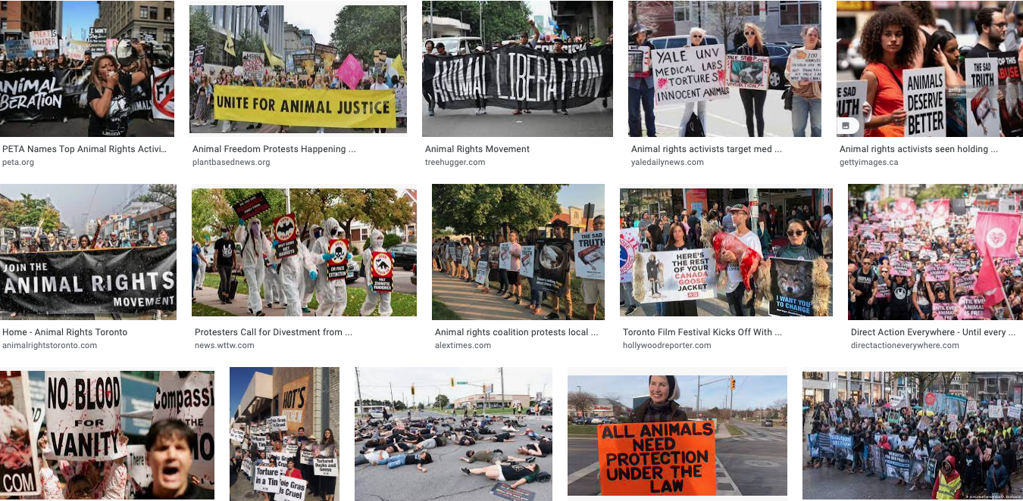

Slide 7


Le QUOI (ce à quoi nous sommes confrontés) n’est pas la même chose que le COMMENT (la façon dont nous abordons la difficulté).
Quoi = le sujet, la question, les nombreux faits de la situation.
Comment = comment nous travaillons avec d’autres pour aborder ces questions et difficultés.

Slide 8
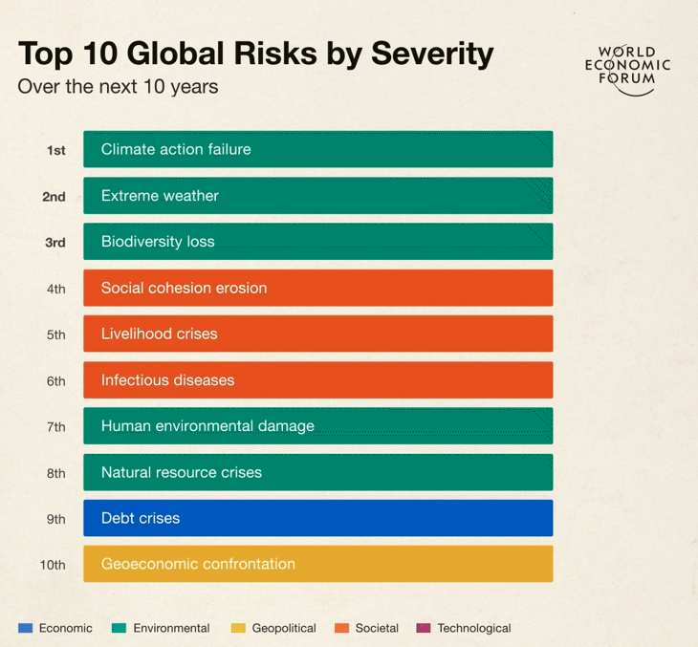

Slide 9
-Clivage social croissant
-Polarisation
-Toxicité
-Blâme et honte publics
-Érosion du tissu social
-Méfiance
-Problèmes de santé mentale
-Évolution des normes sociales

Slide 10
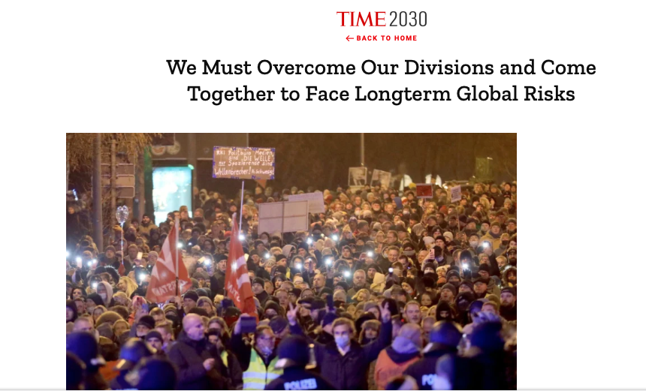

Slide 11
Chaque personne a en soi un potentiel de leadership.
Les leaders :
-Font des choix conscients
-Sont engagés/contribuent à quelque chose de plus grand qu’eux
-Sont authentiques, conscients d’eux-mêmes et assument la responsabilité de leur impact
-Inspirent ou émancipent les autres
-Font des choses difficiles en s’associant à d’autres

Slide 12
Le leadership est un travail intérieur.
Dans un monde d’indignation, de chaos et de perturbations, nous devons tous montrer l’exemple.
Cela commence avec vous.

Slide 13
Pour résoudre les problèmes dans nos organisations, nos communautés, nos vies, il faut avoir des conversations franches et courageuses.
Il nous faut une nouvelle façon d’aborder les difficultés.
Il faut renforcer notre capacité de mener de différentes façons.
Le rapprochement, la confiance, la compréhension et des liens plus solides nous attendent après ces conversations.

Slide 14
La licorne de la collaboration
Améliore le rendement
Donne de meilleurs résultats
Laisse une impression de crédibilité et de confiance
Conduit à de meilleures décisions à long terme
A un effet positif
Crée des partenariats et élargit le réseau
Résout des problèmes complexes avec l’aide des autres

Slide 15
Qu’est-ce qui contribue à la magie de la collaboration?
Un environnement positif, porteur, plein de conviction et suffisamment structuré pour permettre les conversations difficiles.
L’attention, les soins et la sollicitude. Le respect et l’humilité. Les relations plutôt que d’avoir raison. L’instauration de la confiance.
Grandir, apprendre, s’adapter et s’entraîner. S’attaquer à des choses complexes et difficiles.

Slide 16
Qu’est-ce qui contribue à la magie de la collaboration?
Un environnement positif, porteur, plein de conviction et suffisamment structuré pour permettre les conversations difficiles.

Slide 17
Qu’est-ce qui contribue à la magie de la collaboration?
L’attention, les soins et la sollicitude. Le respect et l’humilité. Les relations plutôt que d’avoir raison. L’instauration de la confiance.

Slide 18
Qu’est-ce qui contribue à la magie de la collaboration?
Grandir, apprendre, s’adapter et s’entraîner. S’attaquer à des choses complexes et difficiles.

Slide 19

-Agir avec intention, nous comporter avec intégrité
-Travailler avec l’émotion pour trouver un sens
-Inviter la complexité
-Bien exprimer notre désaccord
COMMENT créer la magie de la collaboration pour en récolter les fruits?

Slide 20
Choisissez un point de vue : la collaboration commence avec VOUS
La perspective du « JE » : il n’y a qu’une seule bonne réponse ou opinion : la vôtre. Si les autres ne comprennent pas, ils ont tort et/ou ils sont mauvais.
La perspective du « NOUS » : il existe différentes façons de voir cette question complexe et nous pouvons trouver un terrain d’entente pour résoudre ce problème ardu si nous investissons les uns dans les autres.

Slide 21
Choisissez un point de vue : la collaboration commence avec VOUS
La perspective du « JE » : il n’y a qu’une seule bonne réponse ou opinion : la vôtre. Si les autres ne comprennent pas, ils ont tort et/ou ils sont mauvais.
La perspective du « NOUS » : il existe différentes façons de voir cette question complexe et nous pouvons trouver un terrain d’entente pour résoudre ce problème ardu si nous investissons les uns dans les autres.
Comment vous montrerez-vous à la hauteur?
Envers quoi vous engagez-vous?
Que impact voulez-vous avoir?

Slide 22
Choisissez un point de vue : la collaboration commence avec VOUS
Comment vous montrerez-vous à la hauteur?
Envers quoi vous engagez-vous?
Que impact voulez-vous avoir?
Lorsque je suis ouverte et curieuse et que je m’engage à approfondir ma compréhension, une solution émerge.
Lorsque je suis généreux et serein et que je m’engage à apprendre, de nouvelles idées fleurissent.

Slide 23
Amorcer des conversations franches et courageuses exige d’ÊTRE et de FAIRE.
FAIRE = des actions, tâches et activités axées sur un but ou un objectif.
ÊTRE = notre attitude, notre comportement et notre mentalité.

Slide 24

Il importe d’être efficient. Le temps, c’est de l’argent.
Il nous faut un plan et une liste de choses à faire.
Il suffit de faire.
FAIRE = Actions, tâches et activités
ÊTRE = Attitude, comportement et mentalité
Il faut comprendre la position de chacun sur la question.
Il faut parler de nos craintes et de nos préoccupations avant de passer à l’action.
On se fait des câlins?

Slide 25
Accorder trop d’importance au FAIRE permet d’accomplir des choses, mais entraîne des relations transactionnelles et la perte de confiance et de coopération au profit de l’efficacité, ce qui nuit aux résultats.
FAIRE
Il faut faire ET être pour récolter les fruits de conversations franches et courageuses.
ÊTRE
Accorder trop d’importance à l’ETRE se traduit par des relations fortes et une compréhension et une confiance plus profondes, mais aussi par de faibles progrès ou résultats.

Slide 26
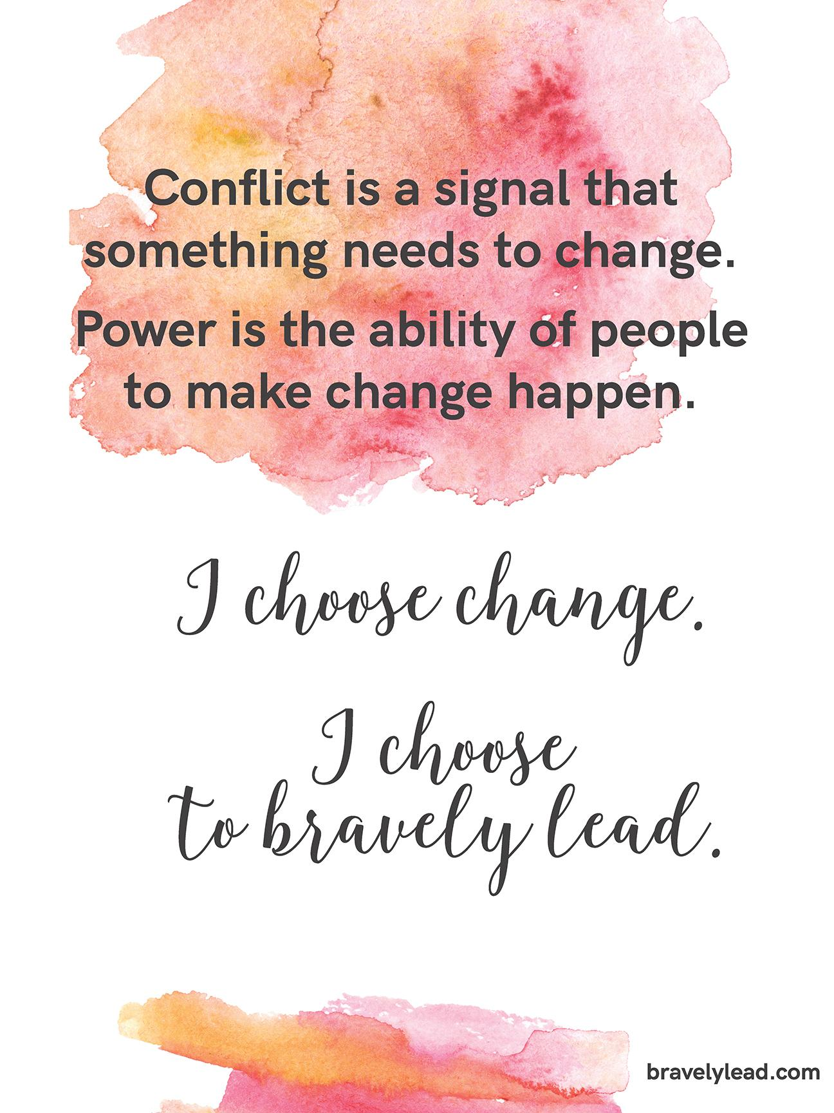
La transformation des conflits :
Implique une vision positive du conflit
Implique une volonté de dialogue
Permet d’explorer des modèles et des systèmes plus larges
Invite à un changement crucial et positif, à l’apprentissage et à la croissance
Réduit la violence et accroît la justice
Est centrée sur les relations humaines
Nécessite un changement au niveau interpersonnel, dans les groupes et dans les structures

Slide 27

Comment accroître la complexité?

Slide 28
Accroître la complexité.
Chercher à accroître notre capacité d’accepter la complexité contradictoire afin de développer l’équilibre, les nuances et la précision dans nos conversations.
Complexité cognitive.
Complexité de l’identité sociale.

Slide 29
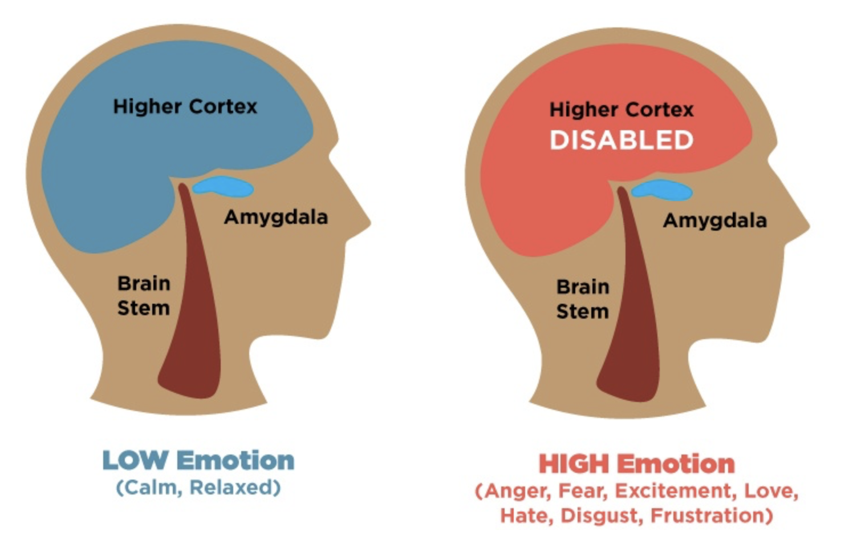
Vrai ou faux?
Lorsque nous sommes submergés par des émotions intenses, notre cerveau est « pris en otage », et nous réagissons sans penser clairement.

Slide 30
Les émotions ouvrent la voie à une compréhension approfondie.
Les sentiments et les faits vont de pair et permettent de prendre de meilleures décisions.
Tout le monde a des sentiments.
Les sentiments font partie de la condition humaine.
Ce n’est pas un manque de professionnalisme que d’avoir des sentiments.

Slide 31
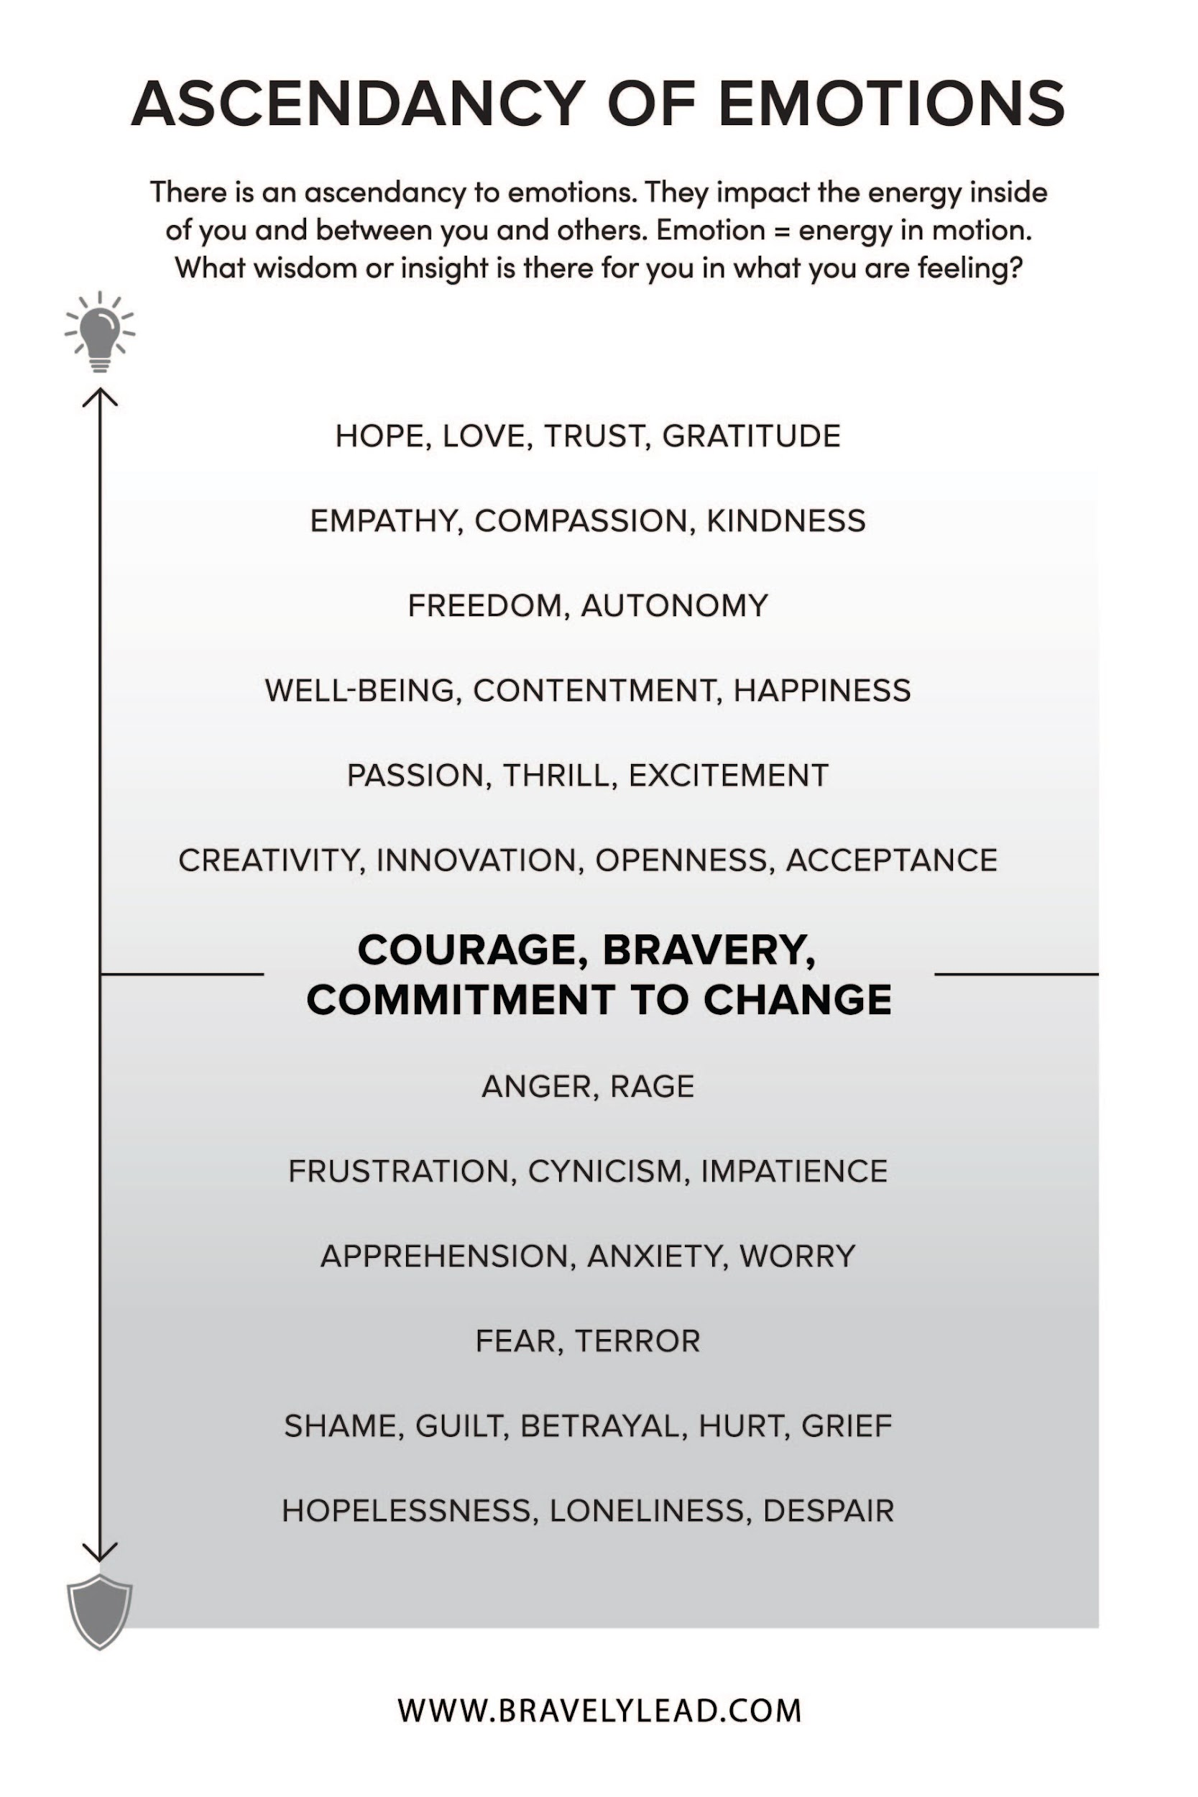
Chaque émotion a un effet – sur vous, les autres et la conversation.
Cet effet peut être contraignant, lourd et limitatif.
Ou il peut être expansif, permettre la positivité et ouvrir des possibilités.
Il faut du courage pour opérer un changement.

Slide 32
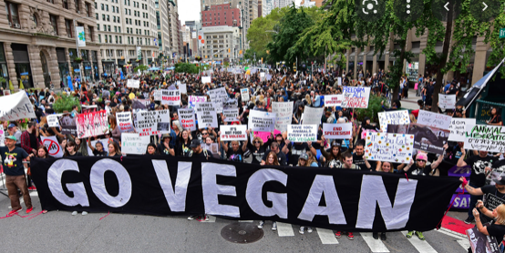
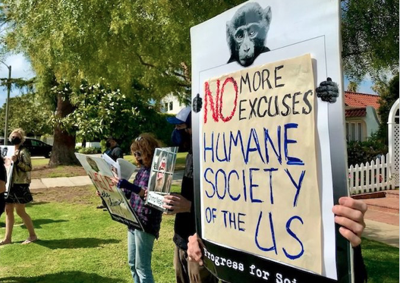

Pensez à une conversation qui vous met en colère

Slide 33

Quelles sont vos émotions dans cette situation?
Que ressentez-vous?
Que pensez-vous de votre/vos interlocuteur(s)?
Comment pensez-vous que la conversation pourrait se dérouler?
Prenez une respiration
Quelle autre émotion pourriez-vous choisir dans cette situation?
Que pourriez-vous voir chez votre/ vos interlocuteur(s)?
Et maintenant comment la conversation pourrait-elle se dérouler?

Slide 34
Comment faire pour bien exprimer votre désaccord?
Acceptez la controverse avec civilité et recadrez le conflit comme étant naturel, en vous attachant à la relation et à l’objectif commun.
Assumez vos intentions et la responsabilité de votre impact. Soyez sincère et parlez ouvertement de vos réactions et de vos préoccupations.
Soyez curieux des idées au lieu de provoquer les gens. Concentrez-vous sur la MANIÈRE dont vous parlez ensemble et non sur le SUJET de conversation.

Slide 35
Pensez à une conversation qui vous met en colère

Slide 36
Discussion
Revenez à la question d’origine.
Exercez-vous à bien exprimer votre désaccord. Soyez curieux, posez des questions, écoutez attentivement. Assumez la responsabilité de vos propres réactions. Concentrez-vous sur la relation.
Qu’est-ce que vous faites bien?
Sur quoi devriez-vous travailler?

Slide 37
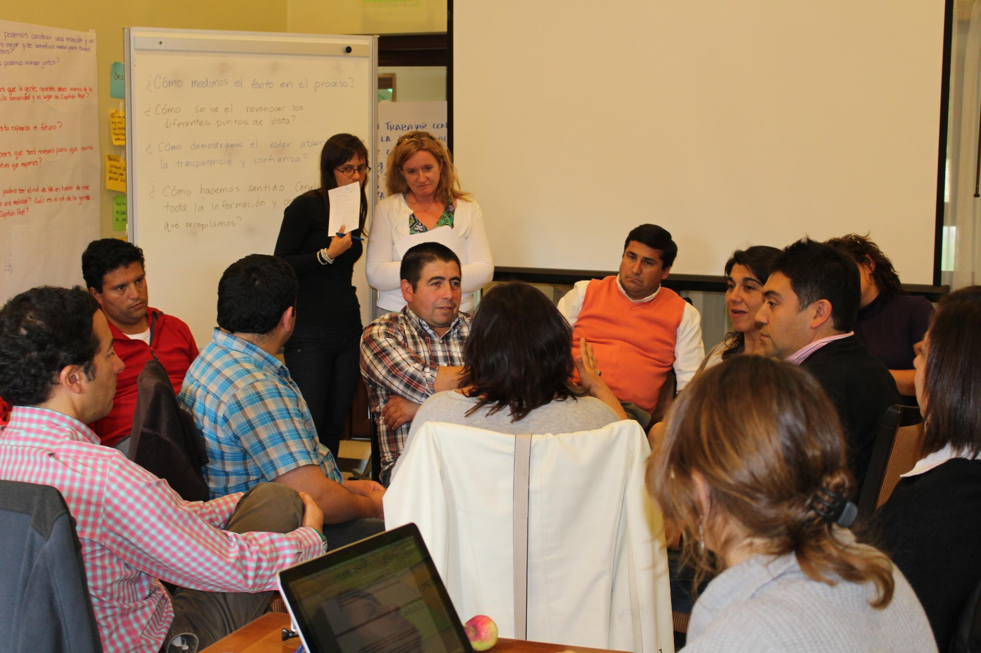
Quels engagements pouvez-vous prendre pour être présents durant les conversations franches et courageuses?
Qu’est-ce qui pourrait changer dans votre vie et votre travail si vous en aviez plus souvent?
Et maintenant?

Slide 38
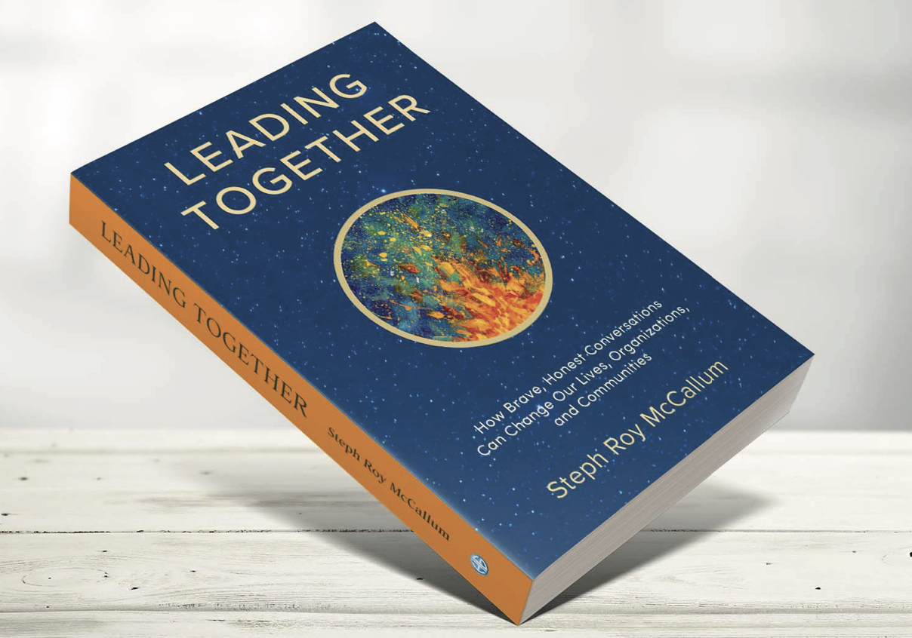
Tirage au sort de 2 exemplaires gratuits!
Pour en savoir plus : www.bravelylead.com
À paraître le 15 nov. 2022.
Disponible en précommande dès maintenant.
Pour toute question, contactez-moi : Stephani@bravelylead.com

